Slide 1
零基础托福与经验分享 Learning TOEFL from scratch & Experience sharing.

Slide 2

Hello!
下面我将从四个方面介绍托福，并分享自己的备考经验
· 什么是托福，如何报考托福？
· 托福题型内容与托福题型改革
·托福各题型分析，备考资料
·托福备考个人经验
2019级唐敖庆班数学方向 田泽禹

Slide 3
1. 什么是托福，如何报考托福？
·托福介绍与报名流程

Slide 4
· 托福®考试是由ETS测评研发的一个学术英语语言测试 ，通过考察听、说、读、写这4个技能方面以体现参与者在学术语言任务环境下的真实学术语言能力，并可用于本科及研究生阶段的院校申请。 托福考试共分为3种，托福网考、家庭版托福iBT考试 、托福纸笔考。
· 目前我们参加的考试一般指托福网考，并非指网络在线参加考试，而是指报名后到指定的组织考试的考点参加机考。一般建议参加托福机考。
· 自2019年起，托福考试内容进行改革，除写作外均有改变，详情见第二部分。

Slide 5
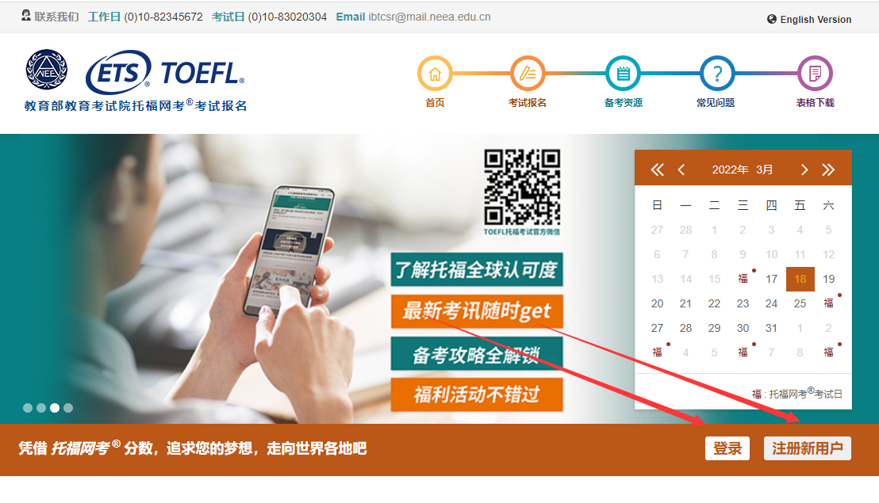
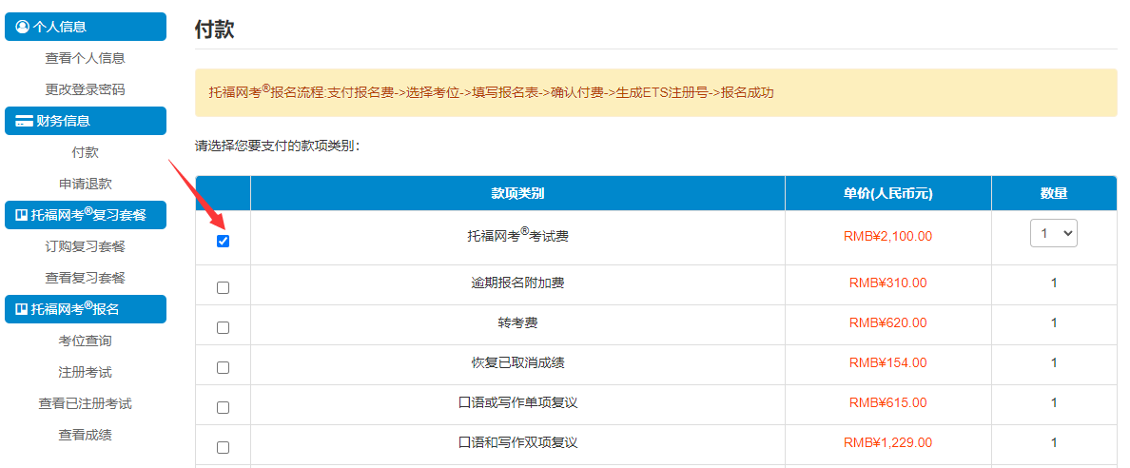
如何报考托福？
前往官网 https://toefl.neea.cn/
点击登录，或注册新用户
在付款界面选择托福网考考试费后付款
一般情况下仅选择此选项即可

Slide 6
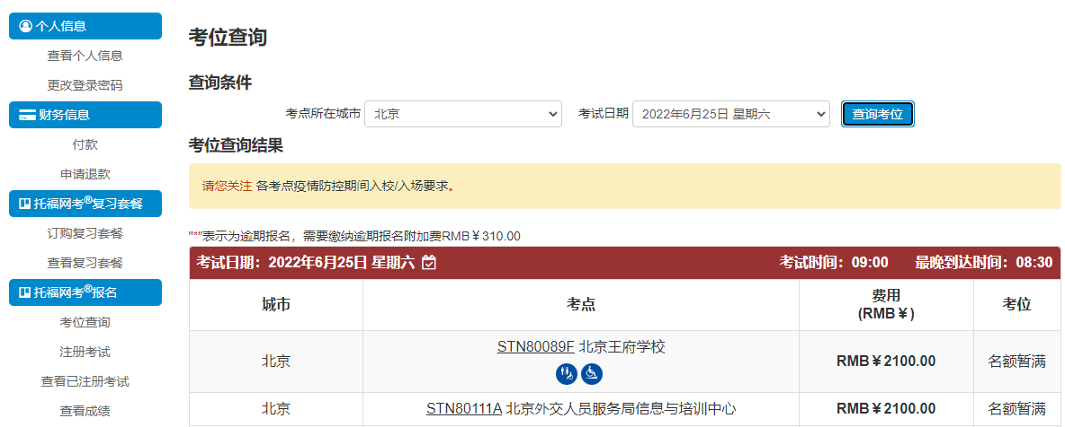
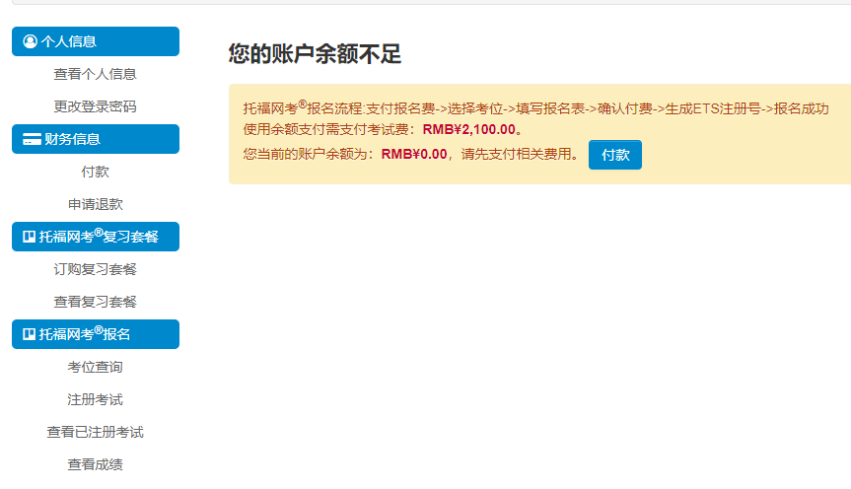
如何报考托福？
先查询考位，确定具体考试时间地点，部分城市考点热门，一般需要提前2-6月注册考试
在付款界面付款后即可在“注册考试”处注册考试

Slide 7
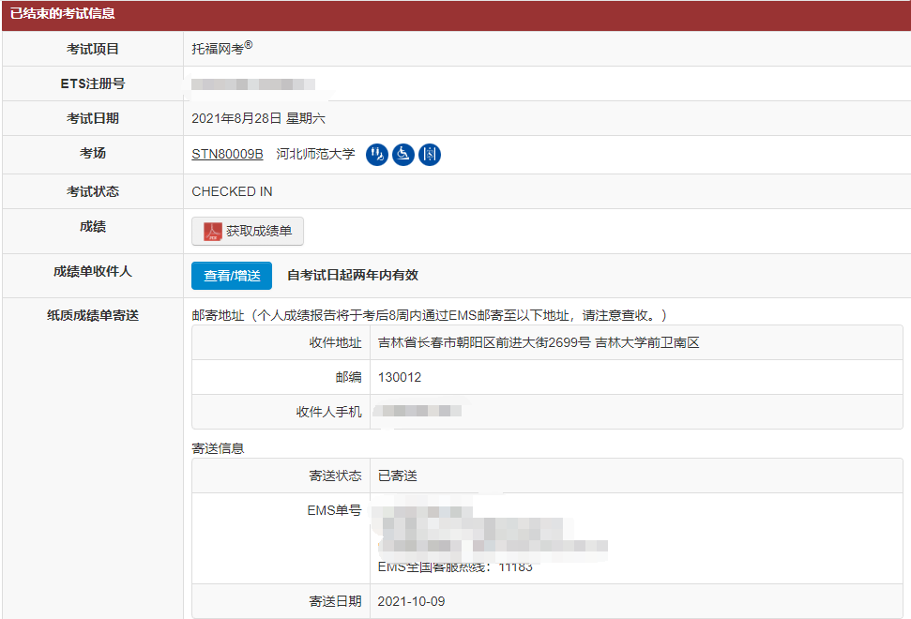
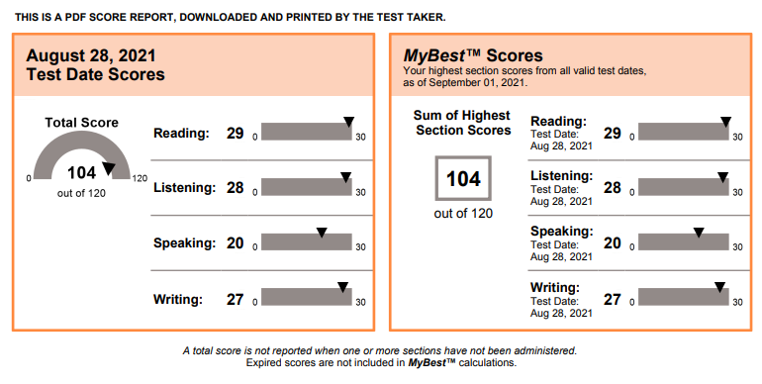
关于成绩
部分同学可能有语言成绩的需求DDL，托福考试后一周左右将出成绩，并可下载电子成绩单。由于可能有成绩复议需求，纸质版证书将在一个月以后寄送。由于疫情，许多的托福网考都有可能会被临时取消，将延误出成绩的时间，请各位同学提前做好准备。
电子版证书部分截图

Slide 8
2. 托福题型特点与托福改革
·读听说写 的具体改革

Slide 9

Reading, listening, speaking, writing
改革前：3-4篇文章（4为加试），每篇文章12-14个题目，考试时间为篇数*20min
改革后：3-4篇文章（4为加试），每篇文章10个题目，考试时间为篇数*18min
改革前：4-6个讲座，每段6个问题；2-3个对话，每段5个问题
改革后：3-4个讲座，每段6个问题；2-3个对话，每段5个问题
R
L
改革前：6道题，Task 1~6，2个独立口语，4个综合口语
改革后：4道题，原Task 2,3,4,6，1个独立口语，3个综合口语
改革前后不变
2道题
1个独立写作
1个综合写作
50分钟
S
W

Slide 10
3. 托福各题型分析，备考资料
·读听说写 主要侧重读听

Slide 11
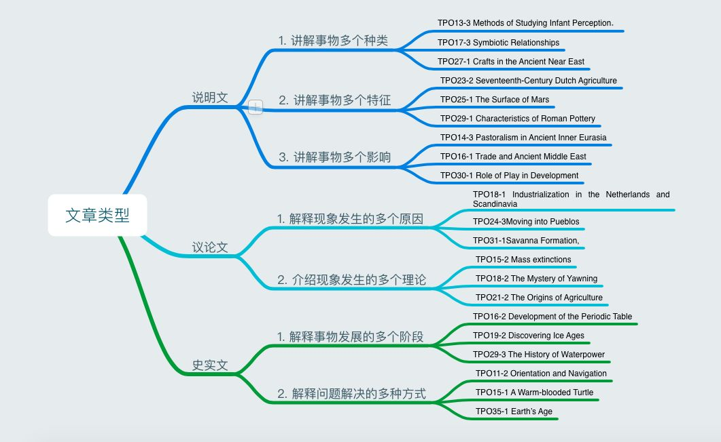
阅读
阅读文章类型
最简单的文章的结构是内容分类分段清晰的，做题时可以按照逻辑或时间结构直接在文中定位，如“杀虫和杀虫剂”。
某些叙事类、史实类文章的段落中细节是像小说一样展开的。如“美国铁路发展史”、“巴西独立运动”中会出现各地区人物各因素的相互交错，简单的直接定位不能够完全处理题目，需要对全文叙述有一定把握。
图片来源 https://zhuanlan.zhihu.com/p/62362602

Slide 12
阅读
阅读题目类型（本质都为选择题）
基础理解类（考验精准定位原文、信息提取）
1. 事实信息
2. 否定信息
3. 句子简化：选出选项中原文划线句子的最好的简化
4. 指代：如分析文章中的it, them指代什么
5. 词汇：不会出现特别难的词汇，属于托福中基础单词。
推理类
6. 推理题：问某句话能推理出的信息
7. 目的题：问某段话的目的
8. 插入题：将某句话插入到原文某段的某个位置
总结类（最后一题）
9. 文章总结题：选出最好表达文章中观点的三个选项
10. 表格分类题：将选项分成两大类

Slide 13
阅读
阅读题目类型
基础理解类
1. 事实信息：According to paragraph 1, which of the following is true about XXXX？
该类题目可以直接定位原文对照
2. 否定信息：According to paragraph 2, all of the following statements about XXXX are true EXCEPT:
该类题目与1相同，可以直接定位原文对照
3. 句子简化：Which of the sentences below best expresses the essential information in the highlighted sentence in the passage? Incorrect choices change the meaning in important ways or leave out essential information.
直接对照理解原文原句，注意原句的观点、重要信息在简化后不可以遗漏
4. 指代：The word “It” in the passage refers to:
最简单的题目，一般在高中就已经过训练
5. 词汇：六级和托福的基础词汇就可以处理大部分问题，少部分可以结合原文推测

Slide 14
阅读
阅读题目类型
推理类
6. 推理题：Which of the following can be inferred from paragraph 5 about：
考察原文理解能力，高中英语考察题型
7. 目的题：In paragraph 3, why does the author provide the fact that XXXX?
将原文内容视为论证素材，去分析在原文起到的作用。例如支持/反对某观点，举出正例/反例，起到补充、反差等等。
8. 插入题：Look at the four squares [■] that indicate where the following sentence could be added to the passage. Where would the sentence best fit?
在所有的■处分析前后两句的句子内容、逻辑结构。将句子填入，使得整段最流畅完整。流畅不一定指语意顺承，而是要做到逻辑顺承。反面分析，可以通过■处前后两句已经流畅连接来判断这两句间不可再插入其它句子。

Slide 15
阅读
阅读题目类型（本质都为选择题）
总结类（最后一题 最难）
9. 文章总结题：选出最好表达文章中观点的三个选项
10. 表格分类题：将选项分成两大类
这两种题型其实思路一致，既要对全文的观点有全局把控，又要对细节有足够掌握。由于实际考试中阅读题目可以不按照顺序作答（仅阅读），因此这类题型可以有两个方向去处理。
i. 顺序 粗读理解全文，并且对重点位置有了解，做最后一题时返回原文对比细节。
ii. 反向 先读最后一题，再阅读文章，相关位置重点关注；但由于阅读材料可能远离自己的知识领域，很可能出现直接读题不能理解的情况。

Slide 16
阅读
练习阅读时的困惑
面对这么长一篇限时文章，我该如何上手？
答：寻找最适合自己阅读方法。首先要锻炼自己注意力集中力，能够在快速阅读的同时获得信息；再通过练习寻找最适合自己的做题习惯。我刚开始练习时都是先粗略阅读全文，再逐个题目返回精读，但是最终发现会浪费粗读的时间，对全文把控也不够精准。最后使用的方法是先细读第一段，了解全文的主题，然后直接开始做题。遇到对应的题目再回去精读相应段落。由于TOEFL阅读题是按照行文顺序给出的，所以不会漏段。
阅读时间过长，一套阅读总是差点做不完怎么办？
答：人的性子总是喜欢调和折中的，譬如你说，要让他做新版托福阅读（18分钟10道题），他兴许是做不完的；但是如果你主张做旧版阅读（20分钟14道题），他的积极性就调动起来，新版阅读就能做完了。

Slide 17
听力
听力题目类型（都为选择题）
听力材料类型
基本理解
·内容主旨
·目的主旨
·细节
情景理解
·句子功能题
·态度题
整合信息
·组织结构题
·连接内容题
·推论题
对话 Conversation
图书馆与书店
课程
生活日常
师生讨论
讲座 Lecture
商业、历史、考古学、心理学、人类学、哲学、艺术学
地理学、天文学、环境科学、化学、物理学、生命科学、文学、建筑学

Slide 18
听力
听力题目类型（本质都为选择题）
基本理解
·内容主旨
What is the lecture/conversation mainly about?
·目的主旨
Why does the student visit the professor? （理由不定时出现，开门见山或迂回婉转）
Why did the professor ask to see the student?
What is the purpose of the lecture? （对于讲座，理解其大意，分析其目的）
·细节
According to the professor, what is one way that X can affect Y?
According to the professor, what is the main problem with the X theory?

Slide 19
听力
听力题目类型（本质都为选择题）
情景理解
·句子功能题
What does the professor imply when he says this? (replay) 此时对应语段会播放出来
Why does the student say this? (replay)
·态度题
What is the professor’s attitude toward X? (表达可能委婉)
What is the professor’s opinion about X?

Slide 20
听力
听力题目类型（本质都为选择题）
整合信息
·组织结构题
How does the professor organize the information about X? (Eg. chronological, formation, development)
Why does the professor mention X?
·推论题
What does the professor imply about X?
What can be inferred about X?

Slide 21
听力
如何提高听力成绩
1. 尽可能高地提高听力水平，将材料大部分内容听懂；看上去是“废话”，但的确要保证基本的听力词汇量和即时理解力。
2. 在听材料时，注意区分不同topic并记住其中的逻辑关联。在大脑中大致形成听力材料的内容发展过程，概念阐述过程；如自然过程、历史过程，脑中记忆关键节点。
3. 适当结合笔记，不要过度依赖笔记；耳朵与纸笔在听力材料上的注意力总和是有限的，有时做笔记会导致漏听，会有舍本逐末的结果。在语速不快、细节多、逻辑结构复杂时可以在考场分发的草稿纸上简记。
不同试题得分极差太大怎么办？
答：观察自己在哪些内容的材料上成绩不好，或这些听力材料有什么共同点；然后高强度训练啃下这块硬骨头。
有些材料完全听不懂怎么办？
答：单独拿出此材料来精听，有可能是单词知识结构上的不足，也有可能是对某些英语中的 Native expression不够熟悉，对症下药查缺补漏会有很好效果。

Slide 22

want big resources?
学习资料 含听说读写

Slide 23
学习资源
官方真题
小站托福app（建议ipad）
小站托福电脑版（考试模拟、旧版试题）
网络上的部分模拟题（质量良莠不齐）
由于官方真题数量较为丰富，短时间冲刺可以直接上手真题
网课
由于本人没有报名付费课程，在此推荐免费网课。
Bilibili内搜索相关教程，如考试题型讲解、口语写作的模板、英语语调停顿改良；不同老师对于托福考察内容的理解不同。
Youtube内搜索相关教程，部分教程已被搬运到bilibili
日常练习
日常单词背诵，保持适合自己的量。
非备考阶段可以去多啃视频生肉，日常视频可以脱离字幕观看。
读出来，跟读语音语调；注意纠正自己可能的Chinglish

Slide 24
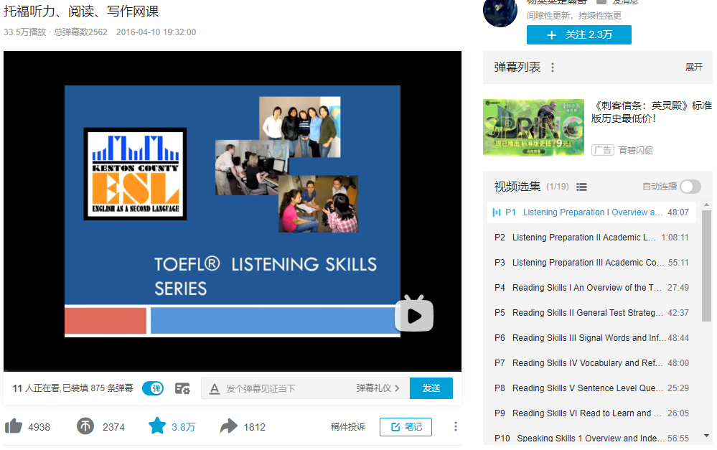
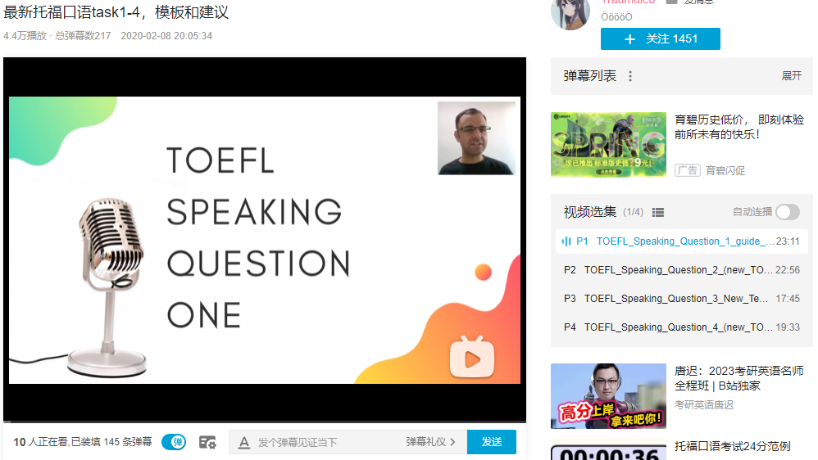
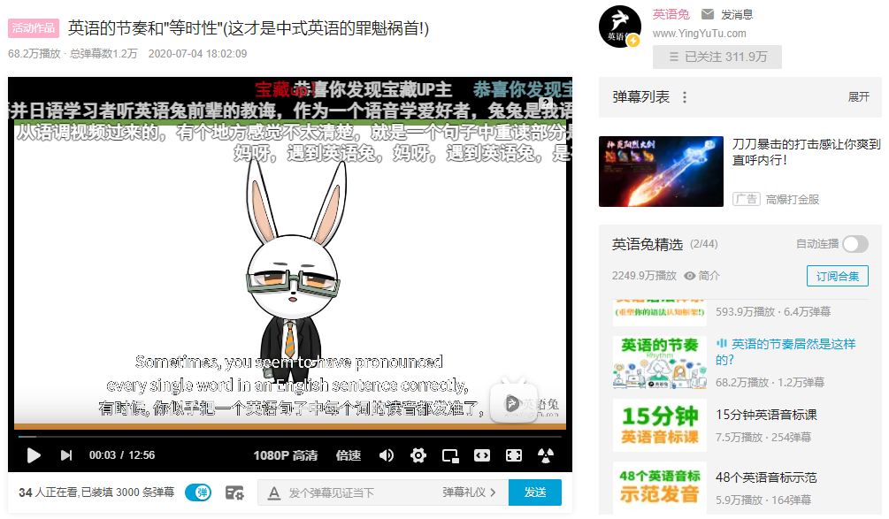
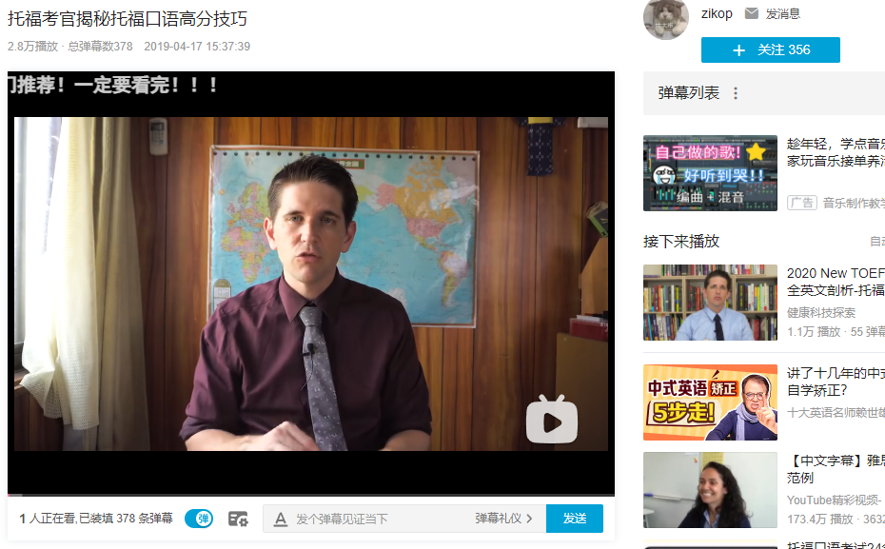
部分资源截图

Slide 25
关于单词
需要背完单词再刷题训练吗？
答：视情况
如果距离考试的时间十分充裕，那么可以每天保持基本的单词背诵，提高自己能力上限；如果时间紧张，可以直接进入训练，托福考试不会在单词量上“刁难”，但需要有一定基础
我应该重点掌握什么单词？
答：核心词汇
除了极个别的语言大佬，大部分人在考试阅读中都会遇到陌生名词，但有时将其替换为“A”并不会影响做题。
对于阅读的猜词等，只需要掌握某些重点高频词汇。
对于学科词汇，也只需要掌握对应的核心词汇。如艺术史的renaissance、考古的archeology，prehistoric等等
拓展词汇我该如何处理？
答：视个人情况
若时间较为紧张，则可以在刷题中去学习陌生词汇，同时也可以锻炼陌生词汇做题
若时间充裕，则可以根据需求选择性学习。有很强的语言水平和需求的可以直接将自己“本土化”；如我数学专业需求不大，则掌握托福即可。

Slide 26
考场经验
不同地区的同学考场其实还是稍微有不同的，有的地区不同同学考试进度基本一致，有的考点别人考口语时你可能在考听力。所以要集中注意力，或者捂住耳机，防止被打扰，专心在自己的做题上。
考试顺序是阅读听力、口语写作，听力和口语间有10分钟休息时间，你可以早回去考场候考，然后偷偷去听考口语的同学都在说什么，提前预知一下口语的题目是什么。
疫情期间考试可能会严格，比如可能候考很长时间，所以要做好心理准备与身体准备。

Slide 27

个人备考过程实录
备考过程：首先我自我判断是听力和写作较强，所以主要准备顺序的是阅读、听力、口语、写作。在剩两个月的时候我开始准备托福单词，准备了近一个月，期间没有开始做题（虽然这样我的词汇基础比较牢了，但是十分不建议这样做）；然后剩一个月的时候用了半个月被其他事耽搁，没有准备托福。最后半个月先集中训练了听力和阅读一个星期，主要是刷题和思考错题，然后重新看题。然后开始准备口语，使用了如上的资源来准备模板、答题思路等等，最后通过以上资源学了写作模板和答题思路。
最后一段时间主要刷听力、阅读、口语题。我个人习惯下午思考，因此是下午场的考试，上午为了进入节奏，刷了一套真题阅读、听力、口语，没有训练写作。个人感觉真正了解题目与模板、做真题、总结反思都是最后冲刺阶段才着手事情，之前是巩固好了词汇等等基础才令后面的准备顺利了一些。
最后考试开始时状态不太好，前3分钟一点阅读都没有读进去，于是用了十几秒时间调整了一下心境，将注意力全部集中在文本材料上，而不是考试压力上，像往常一样的心态，最后顺利结束考试。

Slide 28

结语
感谢今天来听talk的各位同学的支持，也感谢吉大听你说Weekly Talk以及各位老师对于本次活动的大力支持。
我自己的英语水平也没有很强，也没有经过十分系统的TOEFL学习，能够取得现在成绩实属幸运。我知道在语言学科有许多高手，本次TOEFL经验分享未免班门弄斧。本PPT中的内容也不尽周全，多有纰漏，希望各位同学多多包涵。
尽我绵薄之力，希望对于有需求的同学提供一些帮助。祝愿有TOEFL考试需求的同学都能够顺利取得自己理想的成绩！

Slide 29

thanks!
For your patience!
Email: tianzy1019@mails.jlu.edu.cn
Tencent QQ: 863947348

